Slide 1
Тоска…
ассоциации

Slide 2
Заглянем в словарь
ТОСКА (теснить) стеснение духа, томление души, мучительная грусть; душевная тревога, беспокойство, боязнь, скука, горе, печаль, нойка сердца, скорбь. (В. Даль. Словарь живого великорусского языка.)
ТОСКА́, -и, ж.1. Душевная тревога, уныние. 2. Скука, а также (разг.) что-н. очень скучное, неинтересное. (С.И. Ожегов, Н.Ю. Шведова. Толковый словарь русского языка)

Slide 3
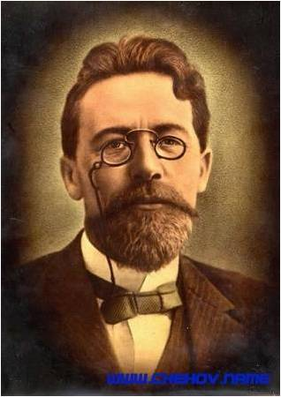
Трагедия одиночества человека в мире других людей.
Урок – мастерская по рассказу А.П. Чехова «Тоска».

Slide 4
Цели и задачи урока
показать трагедию одиночества человека в мире других людей в рассказе А.П. Чехова «Тоска»,
исследовать писательское мастерство автора,
создать условия для развития читательского вкуса, умения видеть текст и осмыслять его.

Slide 5
В какой ситуации (когда) меня не слышат другие люди?
НЕ ИНТЕРЕСНО,
ДУМАЮТ О СВОЕМ,
НЕ СЧИТАЮТСЯ С ТВОЕЙ ТОЧКОЙ ЗРЕНИЯ,
ИГНОРИРУЮТ СОЗНАТЕЛЬНО,
НЕ ХОТЯТ
ЛЮДИ ГЛУХИ!!!

Slide 6
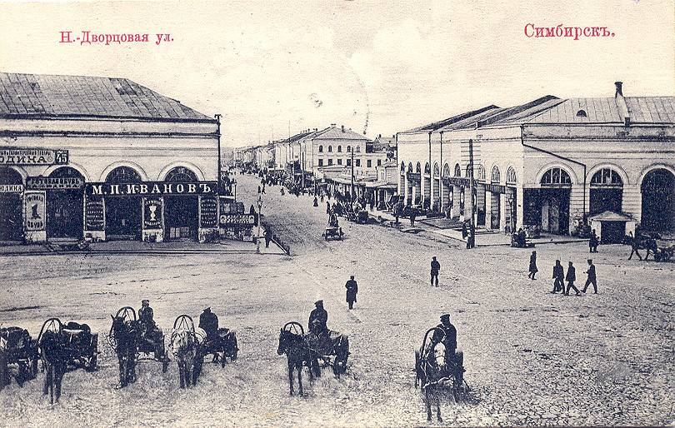
«Тоска»

Slide 7
Древо предсказаний
Кому рассказал свою историю Иона Потапов?

Slide 8
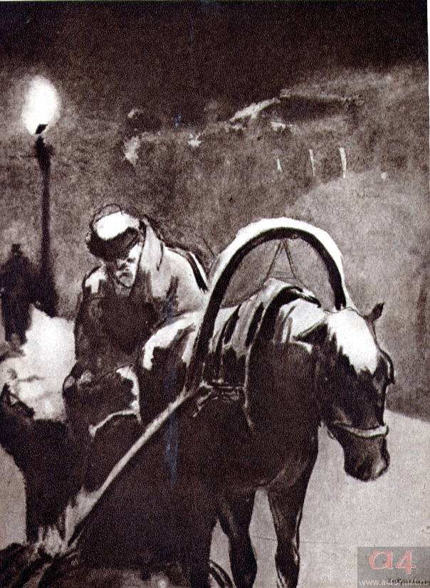

Slide 9
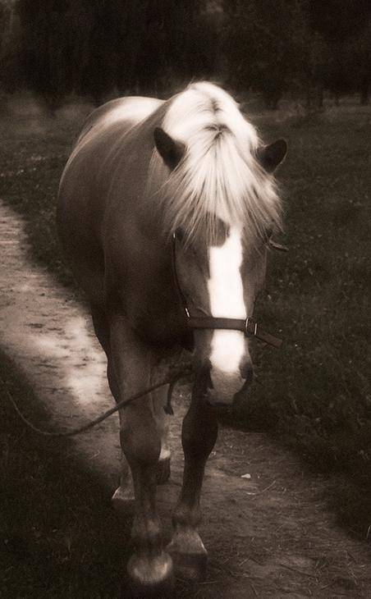
Древо предсказаний
Кому рассказал свою историю Иона Потапов?

Slide 10
Кому повем печаль мою?..
Вечерние сумерки. Крупный мокрый снег лениво кружится около только что зажжённых фонарей и тонким мягким пластом ложится на крыши, лошадиные спины, плечи, шапки. Извозчик Иона Потапов весь бел, как привидение. Он согнулся, насколько только возможно согнуться живому телу, сидит на козлах и не шевельнётся. Упади на него целый сугроб, то и тогда бы, кажется, он не нашёл нужным стряхивать с себя снег... Его лошадёнка тоже бела и неподвижна. Своею неподвижностью, угловатостью форм и палкообразной прямизною ног она даже вблизи похожа на копеечную пряничную лошадку. Она, по всей вероятности, погружена в мысль. Кого оторвали от плуга, от привычных серых картин и бросили сюда в этот омут, полный чудовищных огней, неугомонного треска и бегущих людей, тому нельзя не думать...

Slide 11
«Пойти лошадь поглядеть,— думает Иона.— Спать всегда успеешь... Небось, выспишься...»
Он одевается и идёт в конюшню, где стоит его лошадь. Думает он об овсе, сене, о погоде... Про сына, когда один, думать он не может... Поговорить с кем-нибудь о нём можно, но самому думать и рисовать себе его образ невыносимо жутко...
Лошадёнка жуёт, слушает и дышит на руки своего хозяина...
Иона увлекается и рассказывает ей всё...

Slide 12
Это первая строка духовного стиха, передающего жалобы библейского Иосифа, сына Иакова, проданного в рабство своими братьями:
Эпиграф
Кому повем печаль мою, Кого призову к рыданию? Токмо тебе, владыко мой, Известна печаль моя.

Slide 13
В какой ситуации (когда) меня не слышат другие люди?
НЕ ХОТЯТ

Slide 14
Написать 4-5 предложений на тему:
«Можно ли считать рассказ важным и для нашего времени?»

Slide 15
Вывод:
В рассказе «Тоска» писатель освещает проблемы одиночества человека в обществе, взаимного непонимания людей, их отчуждения.
Для того, чтобы возвратить нормальность человеческих отношений и целостность бытия, самое важное — быть милосердными, сострадательными, уважать ближних.

Slide 16
Домашнее задание.
Написать продолжение рассказа на тему
«Разговор Ионы с лошадью».

Slide 17
Большое спасибо за работу!

